Slide 1
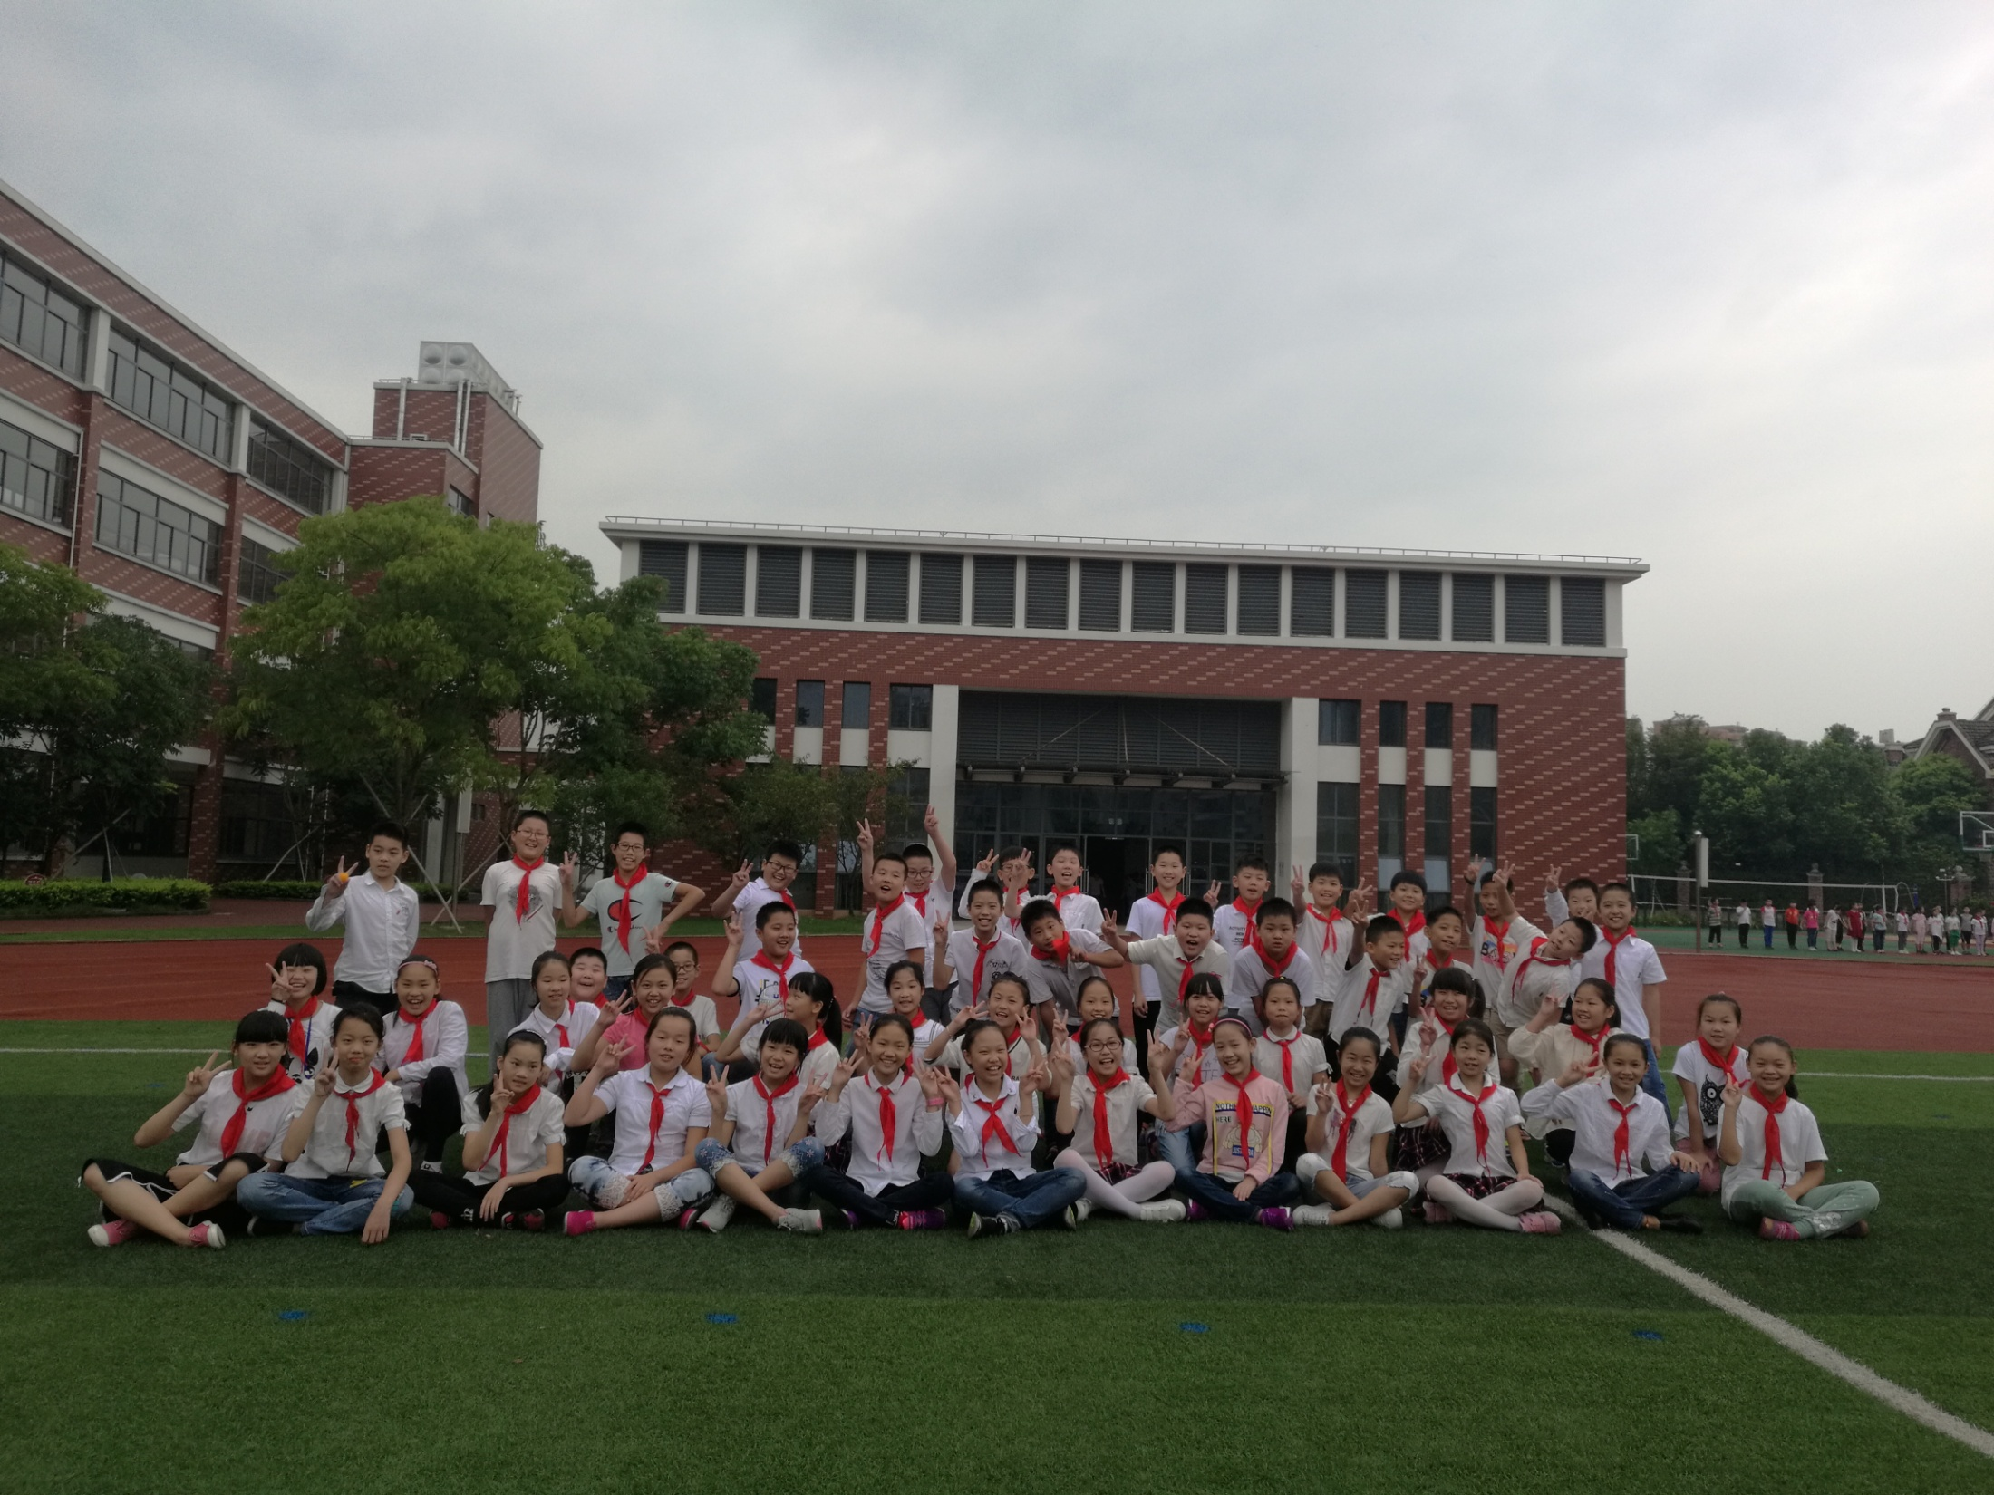
欢迎家长朋友们！

Slide 2
1.玉不琢，不成器。 2.学习成绩，取决于学习态度；学习态度，取决于他受到的关心程度与期望值。
世上没有不劳而获的美事，你懂得付出，才会有收获；你什么都不付出，就别对孩子有要求。

Slide 3
班级管理
期中成绩分析
主要问题
近期目标

Slide 4
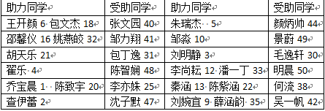

Slide 5
乔宝晨 查伊蕾 刘明静 翟乐 朱瑞杰
王开颜 颜廷子瑜 杨文曦 刘婉宜 邹淼
李子恬
文最高分:邹淼92分
数学最高分:查伊蕾 翟乐 颜廷子瑜 彭陶禹98
英语最高分:刘明静 刘婉宜 杨文曦 朱瑞杰 王开颜100分

Slide 6
主要问题
学习态度懒散
各科发展失衡

